Slide 1
Презентация к уроку математики по теме:
«Цифра 5. Число 5».
1 класс.
УМК «Начальная инновационная школа»
Алексеенко Галина Александровна,
учитель начальных классов,
МБОУ СОШ г. Духовщина Смоленская область.

Slide 2


«Цветочная поляна»
2+1
4-1
1+2
3
2
4
3-1
2+2
1+1
3+1

Slide 3
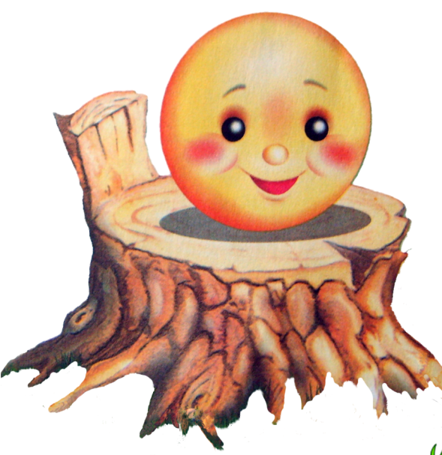
2
1
3
3
2
4
4
3
5

Slide 5
4
5
6

Slide 6
4+1=5

Slide 7
5-1=4

Slide 9
3
1
2
5
4
6

Slide 10
3
2
1
4
6
5

Slide 12
Интернет - источники
Литература
1.Математика: учебник для 1 класса общеобразовательных учреждений. Первое полугодие./ Б.П.Гейдман, И.Э.Мишарина, Е.А.Зверева. – М.:ООО «ТИД «Русское слово – РС»: Изд-во МЦНМО, 2011.- 136с.: ил.
http://www.991soft.ru/imgsoft/3589_kolobok_998494.jpg рисунки слайда №2
http://emelja28.ru/page33.php колобок

